Slide 1

CNR IBE San Michele all’Adige
Il LiDAR per il monitoraggio forestale
e la selvicoltura di precisione
Sezione Telerilevamento per la gestione delle risorse forestali
Chiara Torresan, Karolina Sakowska, Mustafa Elfahl

Slide 2
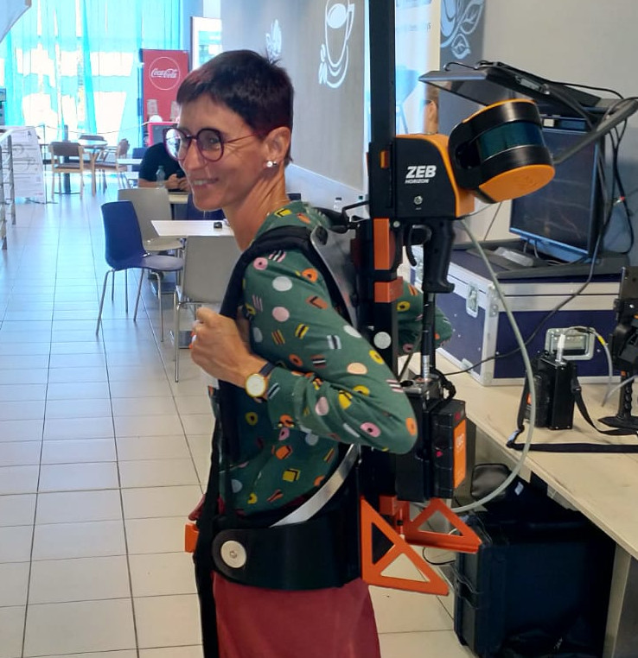
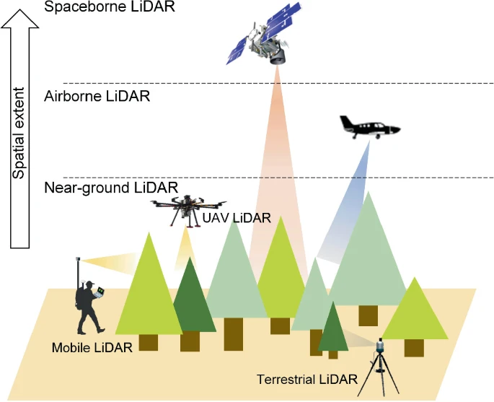
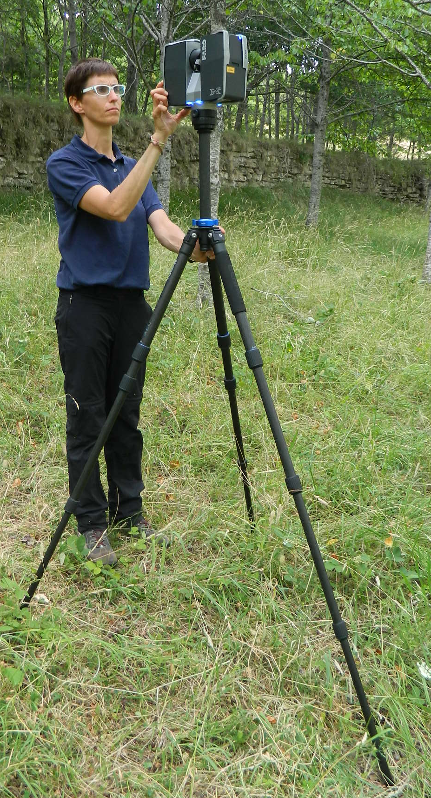
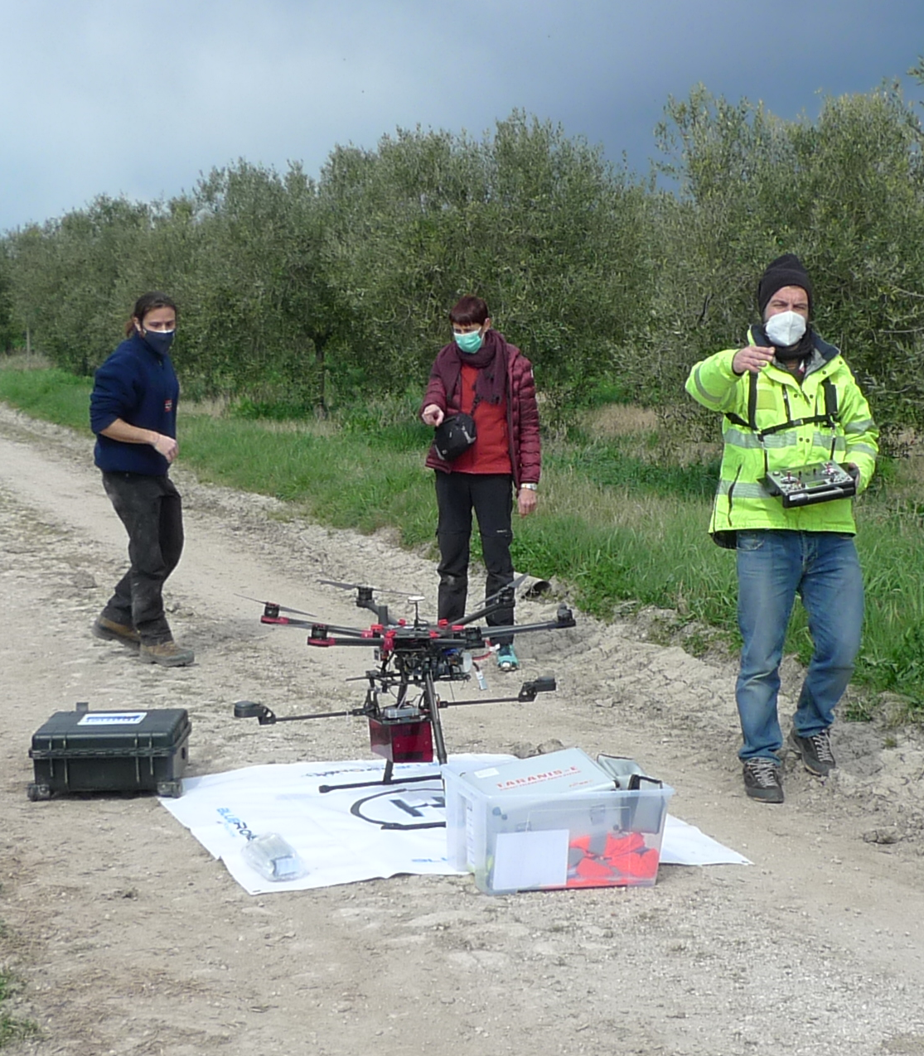
Sezione Telerilevamento per la gestione delle risorse forestali
Il LiDAR

Slide 3
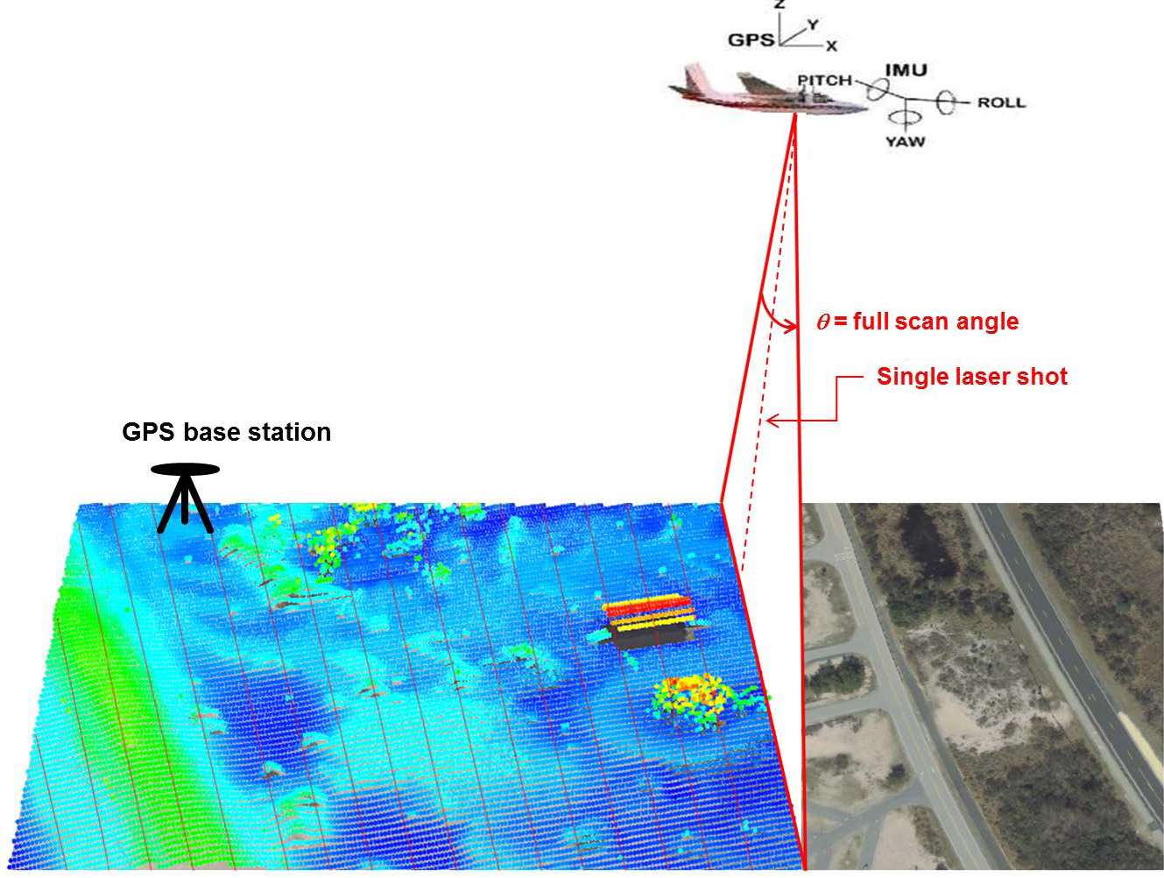
Sezione Telerilevamento per la gestione delle risorse forestali
Il LiDAR aereo

Slide 4
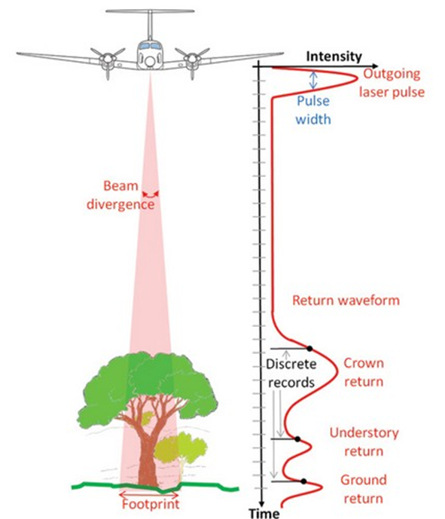
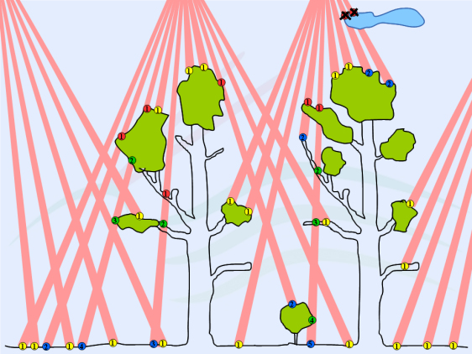





Sezione Telerilevamento per la gestione delle risorse forestali
Il LiDAR aereo: la nuvola di punti
1° ritorno
2° ritorno
3° ritorno
4° ritorno
Tutti i ritorni

Slide 5
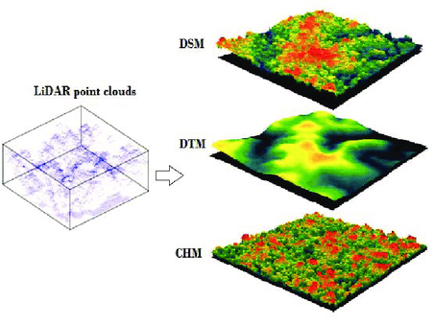
Sezione Telerilevamento per la gestione delle risorse forestali
Il LiDAR aereo: i modelli digitali

Slide 6
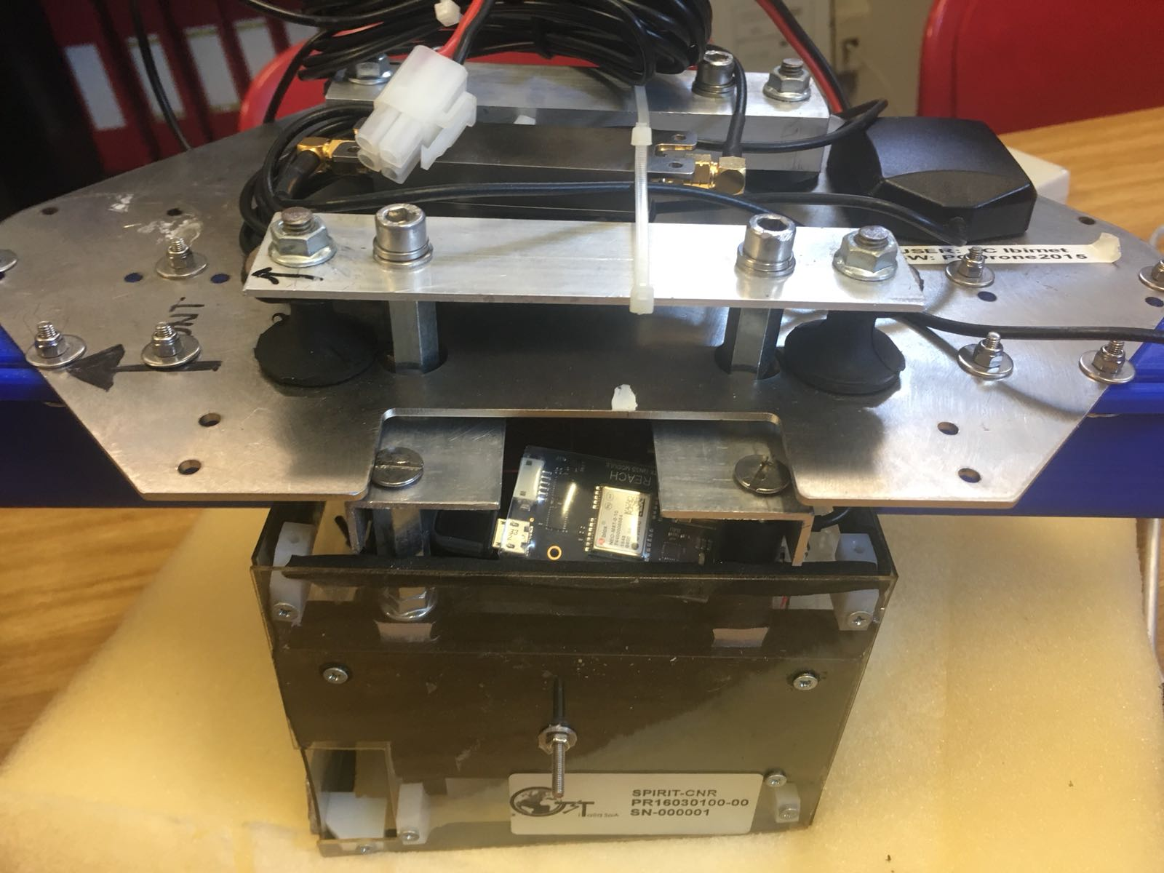
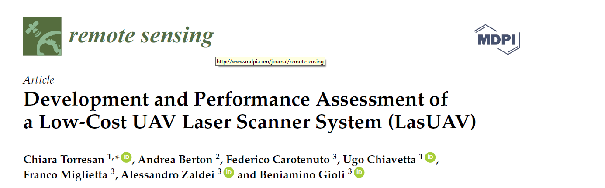
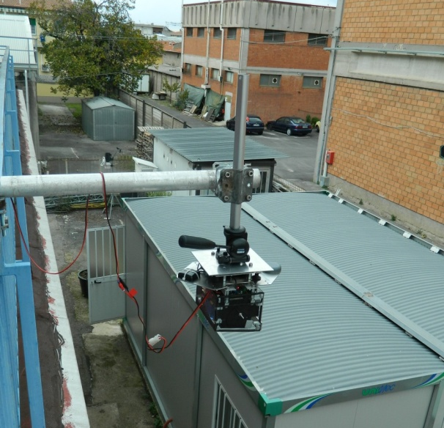
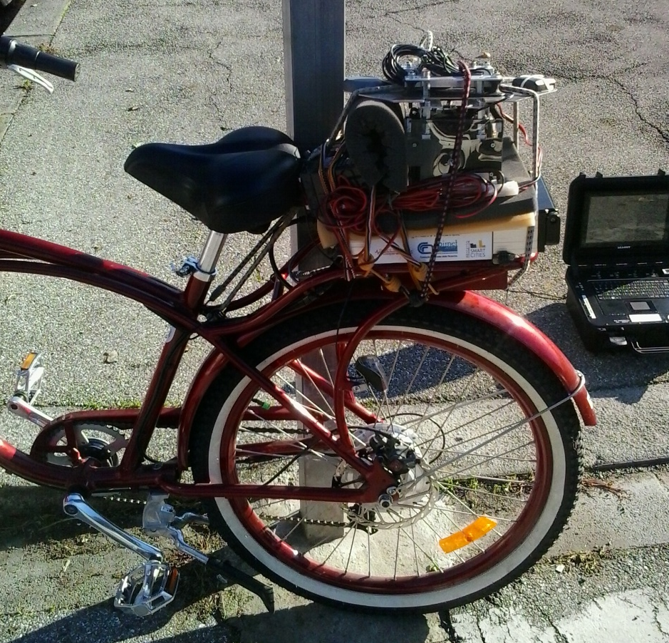
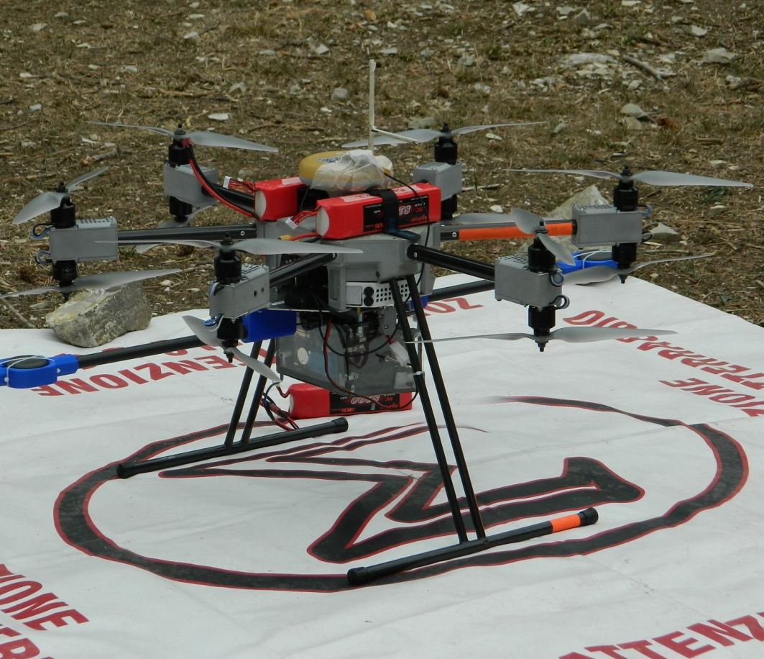
Sezione Telerilevamento per la gestione delle risorse forestali
Lo sviluppo di LasUAV

Slide 7
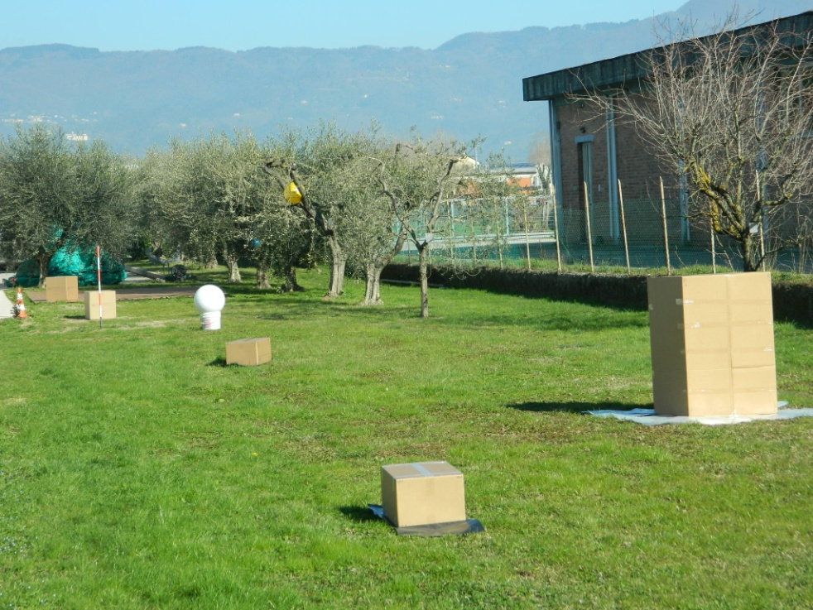
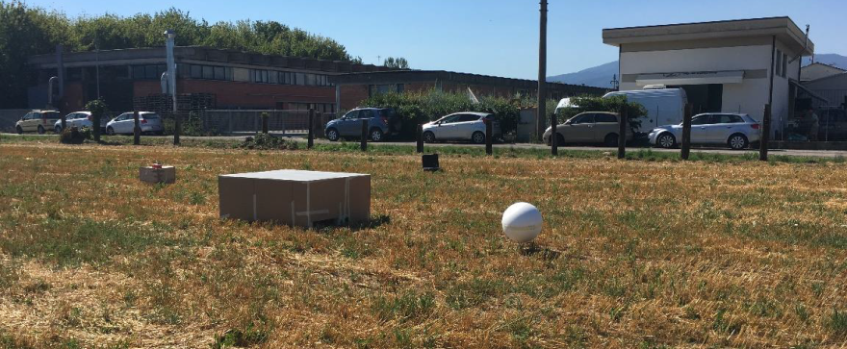
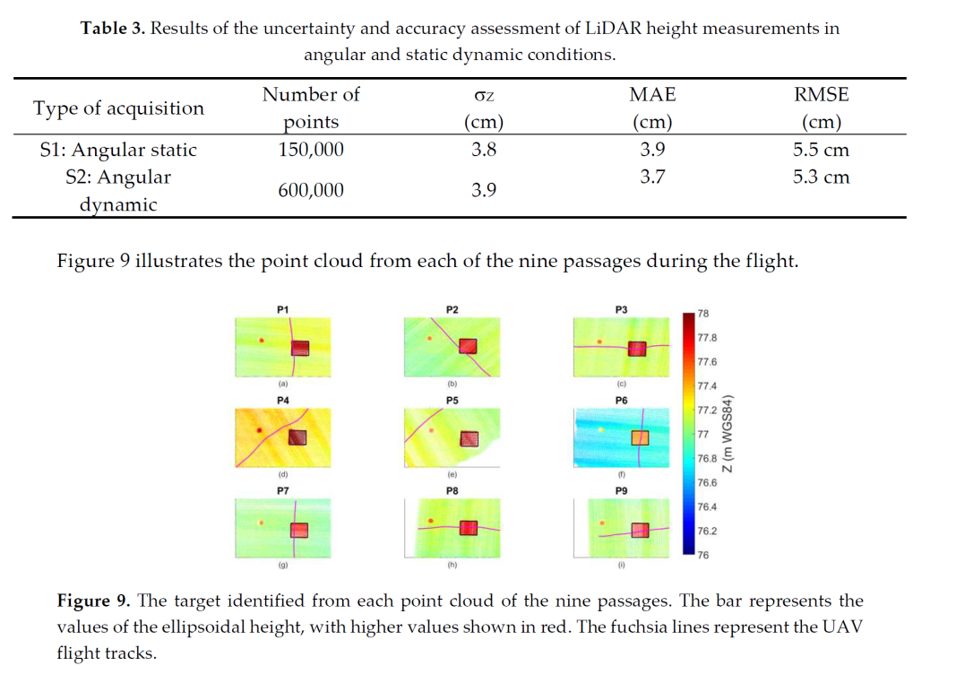
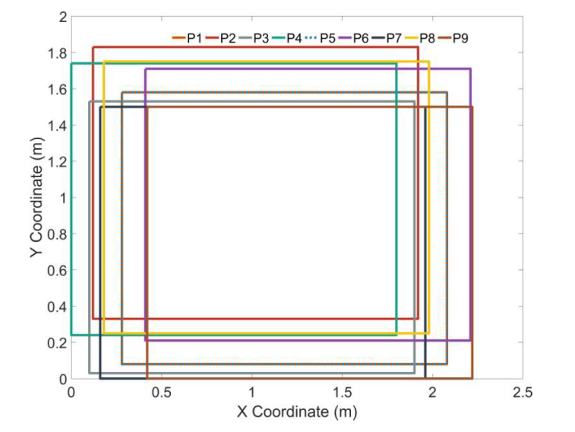
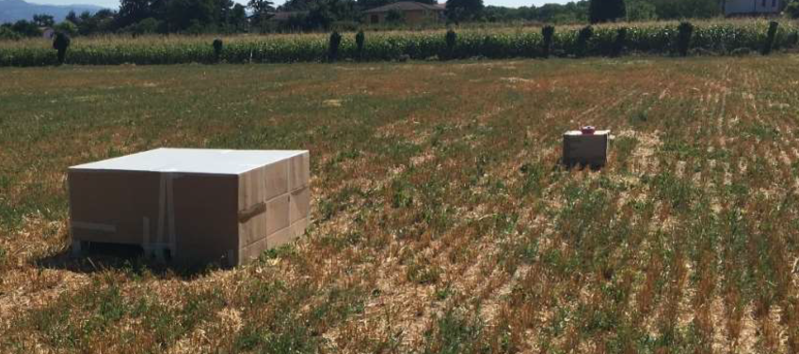
Sezione Telerilevamento per la gestione delle risorse forestali
La valutazione della performance di LasUAV

Slide 8
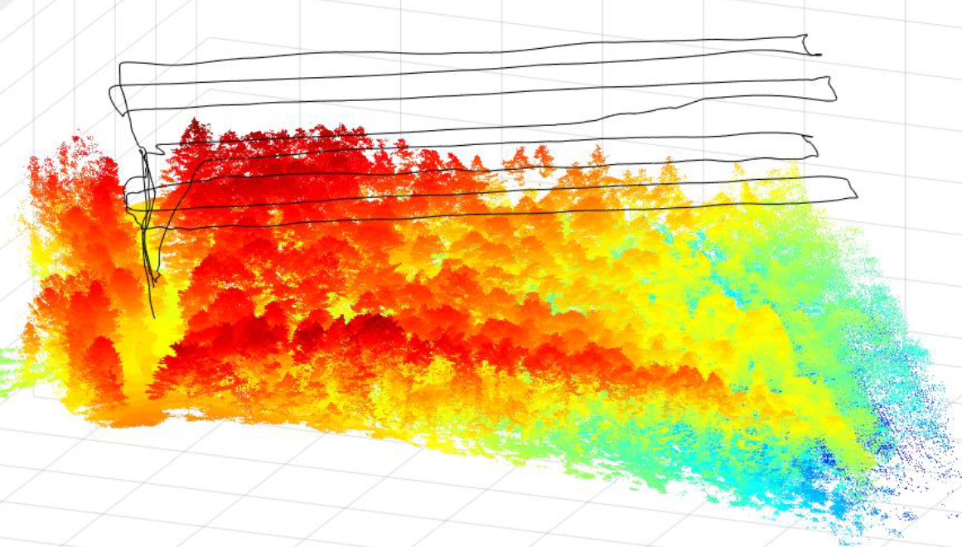
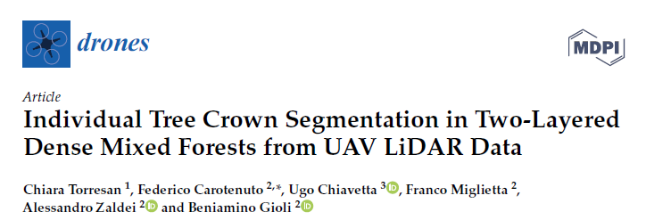
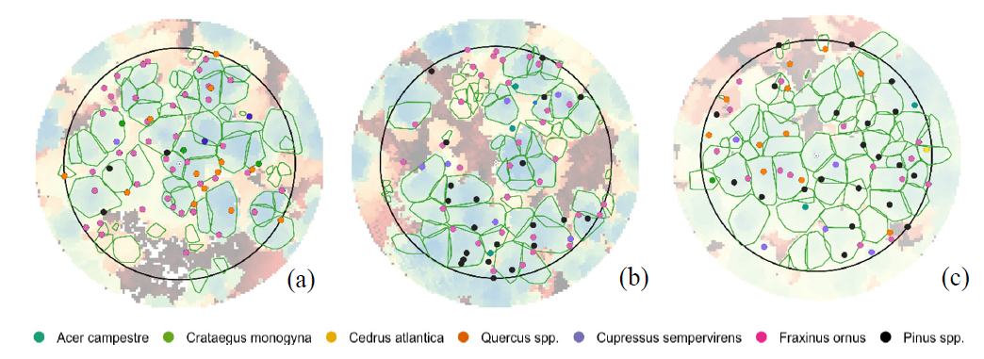
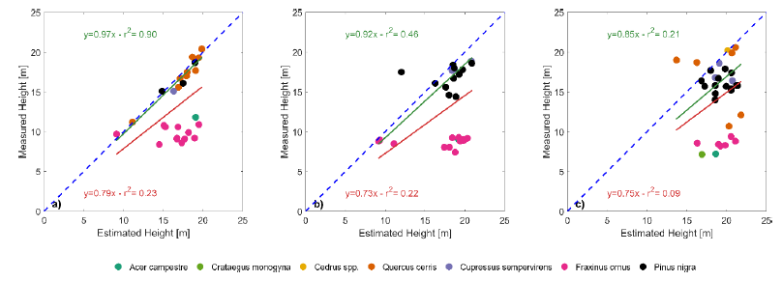
Sezione Telerilevamento per la gestione delle risorse forestali
LasUAV e la stima di variabili dendrometriche
Ads 6.1
Ads 6.2
Ads 7.2
Ads 6.1
Ads 6.2
Ads 7.2

Slide 9
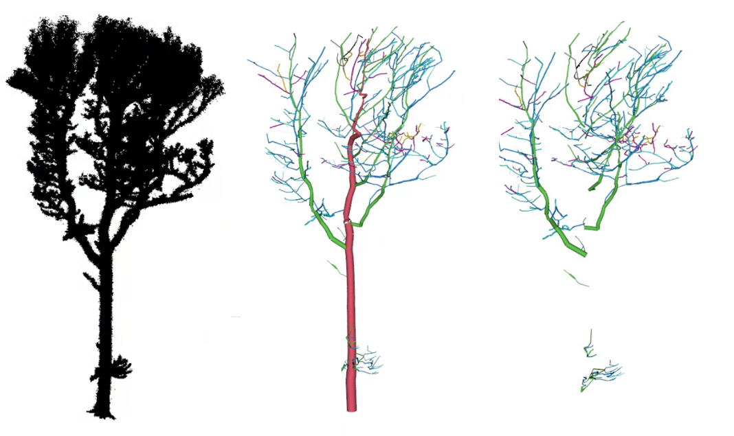
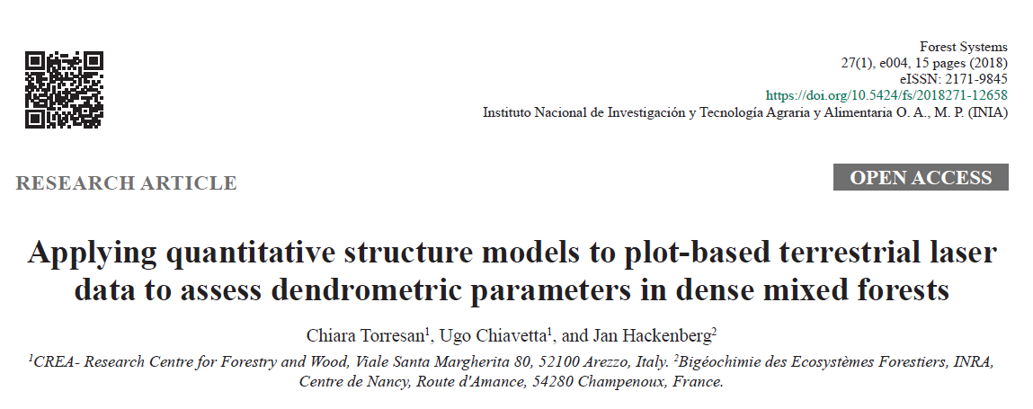
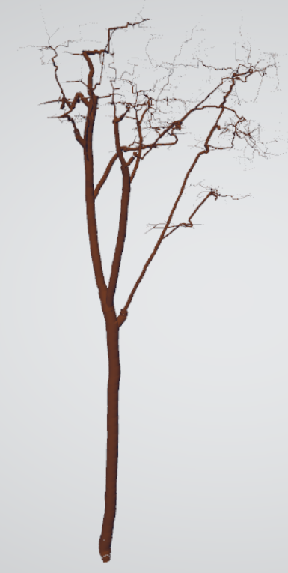
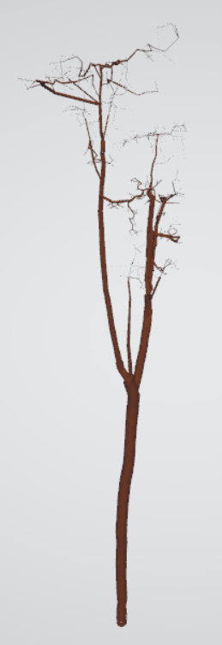
Sezione Telerilevamento per la gestione delle risorse forestali
Il LiDAR terrestre e i QSM

Slide 10
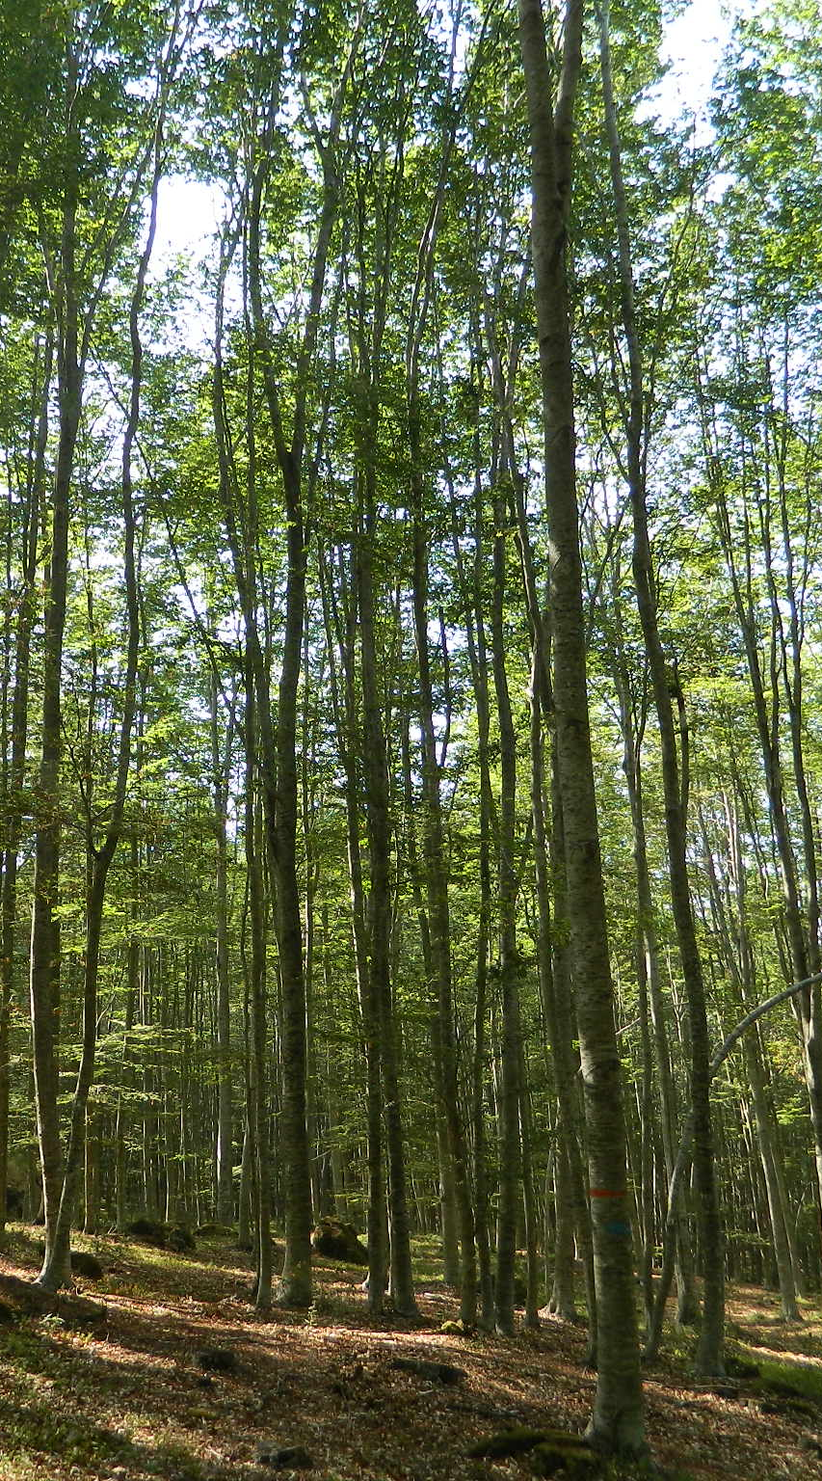
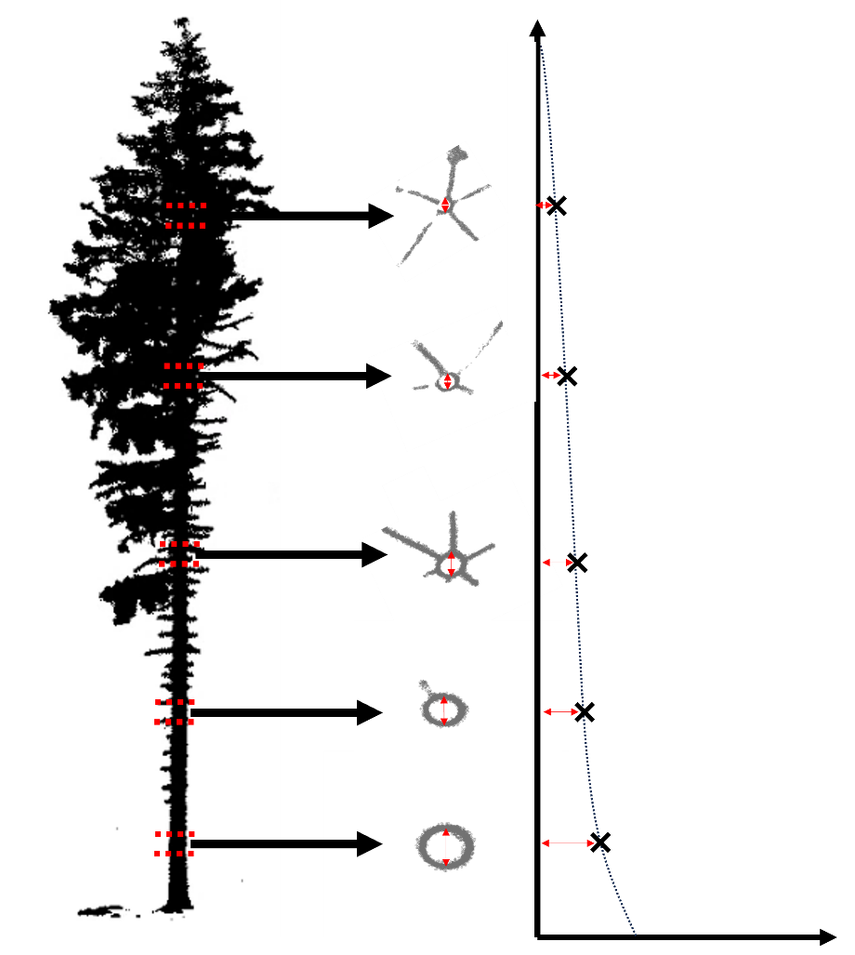
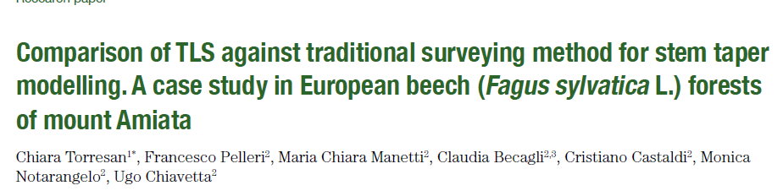
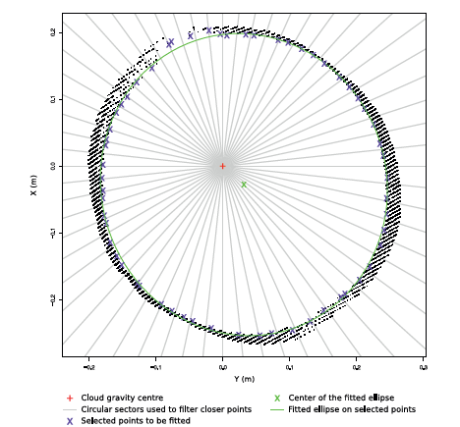
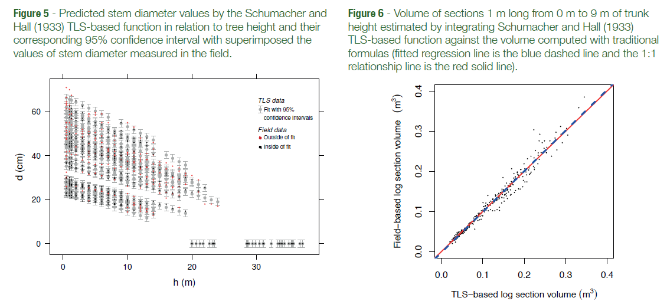
Sezione Telerilevamento per la gestione delle risorse forestali
Il LiDAR terrestre e lo funzioni di profilo

Slide 11
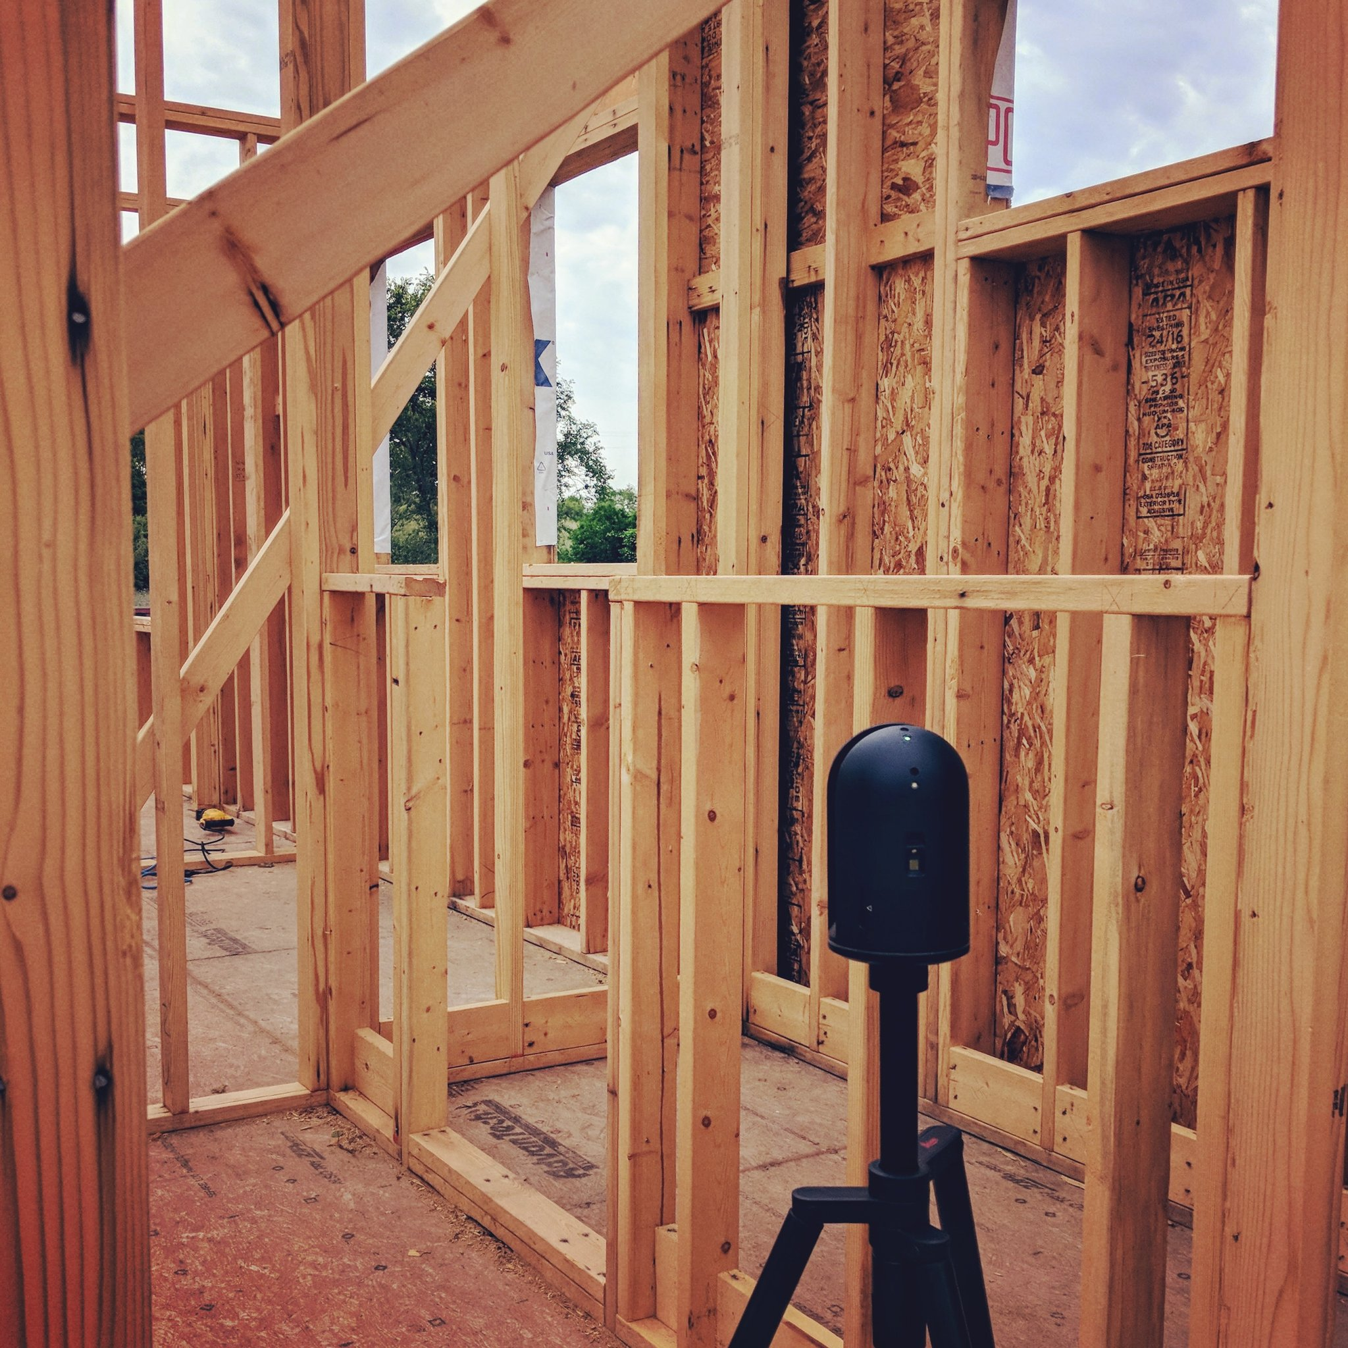
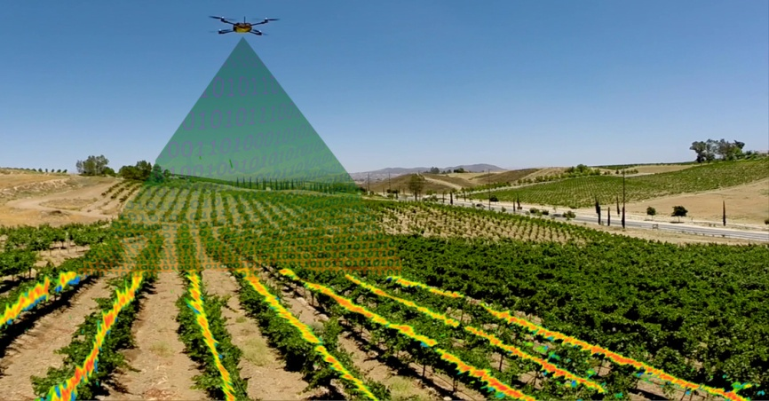
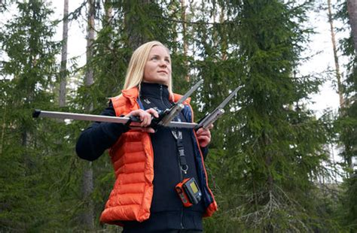
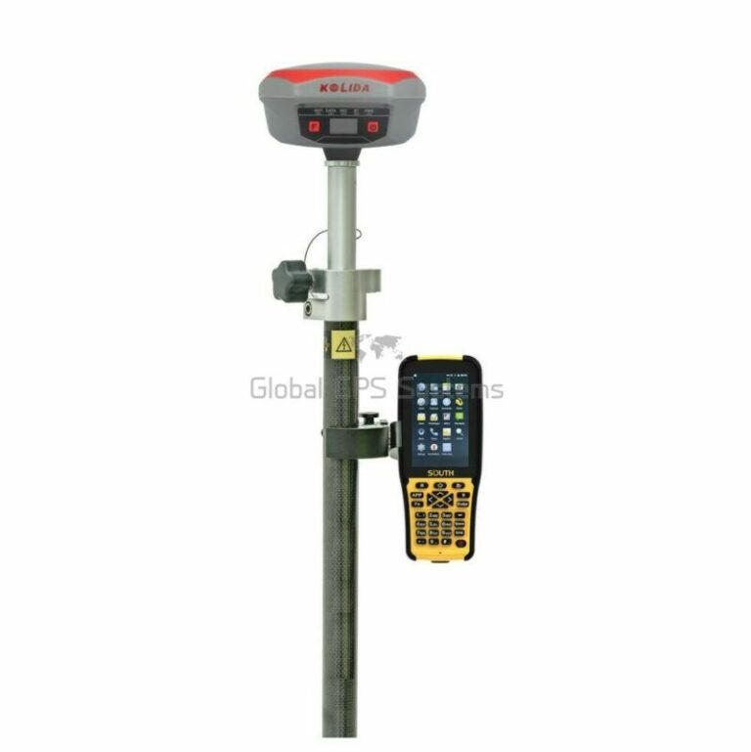
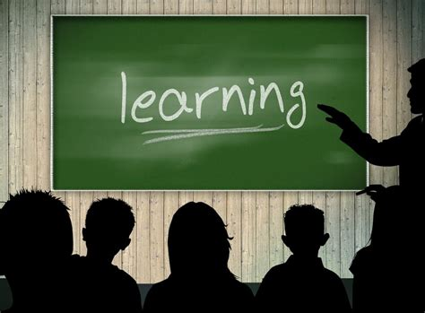
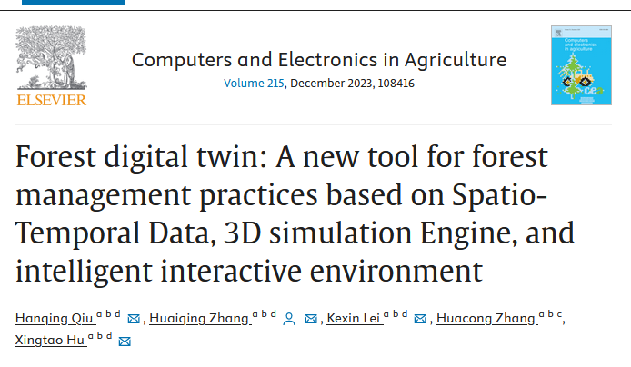
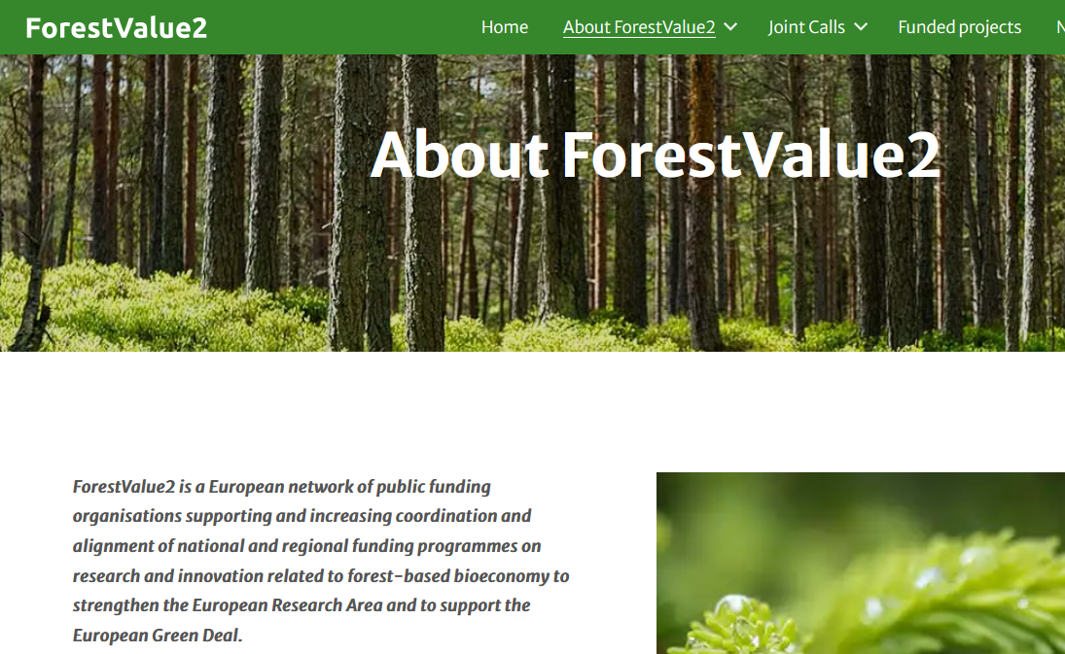
Sezione Telerilevamento per la gestione delle risorse forestali
Cosa vorrei fare ed altri pensieri in ordine sparso
Collaborare per estendere l’uso del LiDAR verso l’ambito della tecnologia del legno, dell’edilizia in legno e del mondo agricolo
2. Riprendere e portare avanti, se ci son le condizioni, i ragionamenti iniziati con il gruppo droni
3. Fare una ricognizione delle aree di studio forestali, da nord a sud Italia, di cui IBE è responsabile (persona responsabile, rete di appartenenza, strumentazione, parametri rilevati)
4. Fare una ricognizione della strumentazione forestale e capire se c’è la volontà di condividerla
5. Ragionare e puntare su temi di ricerca comuni a più ricercatori nell’ottica di proposte progettuali congiunte
6. Ragionare sulla possibilità di una formazione vicendevole

